Slide 1









«Как подготовиться к ЕГЭ по географии и достичь 100 баллов: пошаговое РУКОВОДСТВО»
Ковалева Алёна Анатольевна,
учитель географии МАОУ гимназии №55 им. Е.Г. Вёрсткиной г. Томска

Slide 2




ВОЗМОЖНО ЛИ?

Slide 3

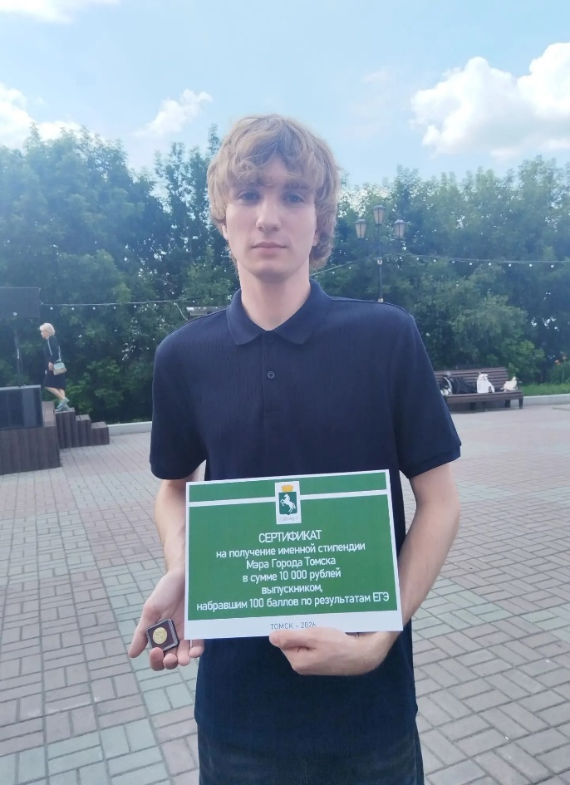
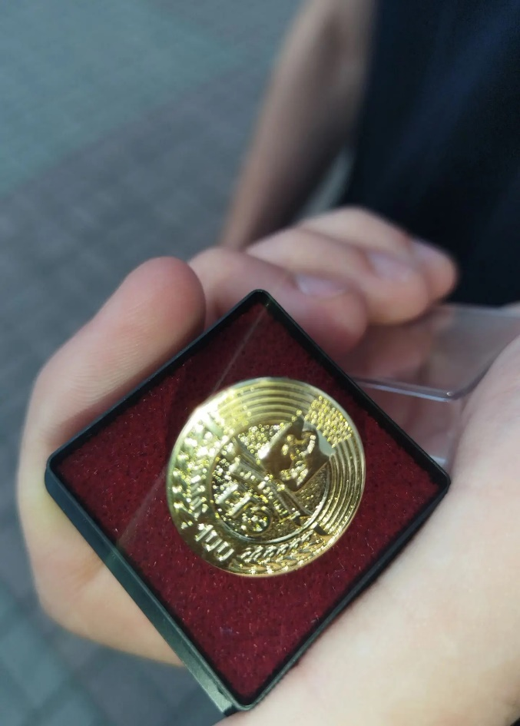
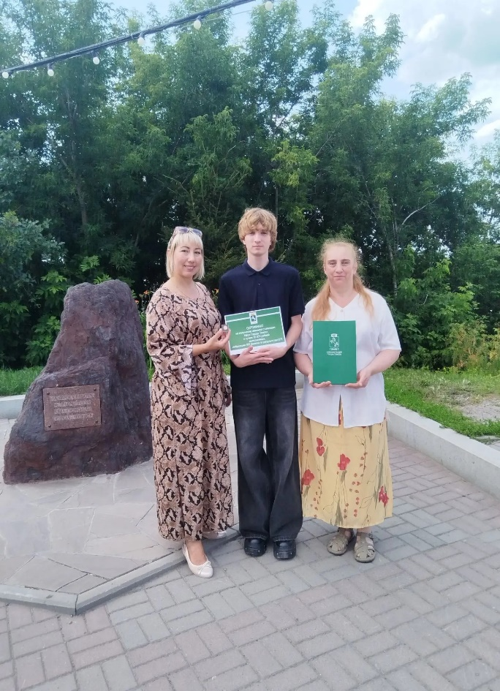
Гордость любого учителя
– это успехи его УЧЕНИКОВ
.
Кожин Богдан, выпускник – 2026 МАОУ гимназии №55 им.Е.Г.Вёрсткиной г. Томска, медалист, студент Московского государственного университета геодезии и картографии

Slide 4
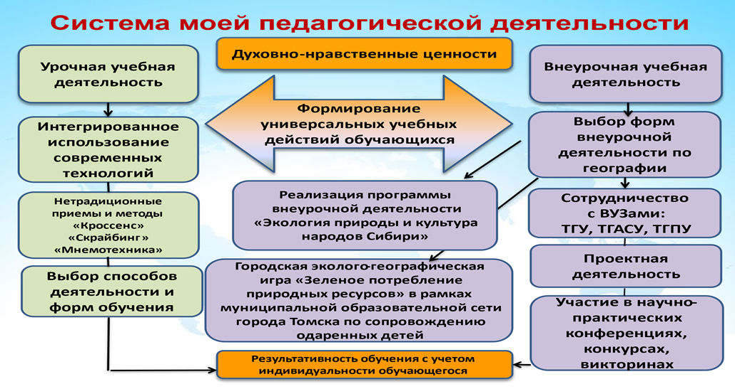
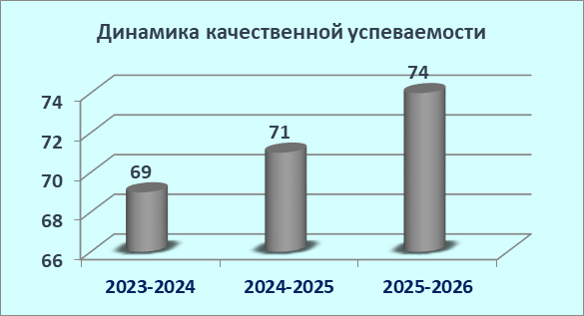

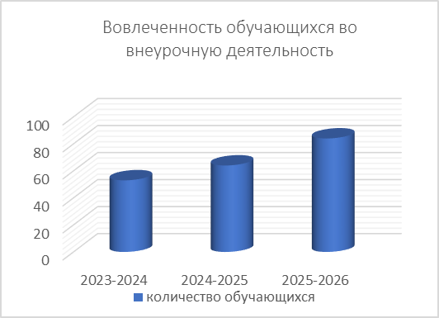

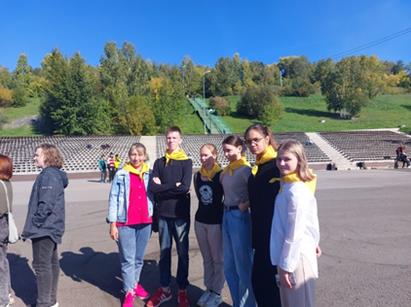
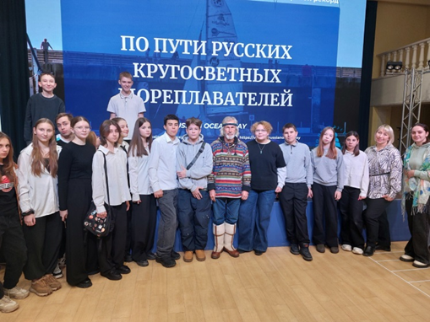
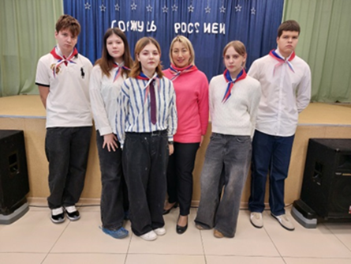
СИСТЕМА МОЕЙ ПЕДАГОГИЧЕСКОЙ ДЕЯТЕЛЬНОСТИ

Slide 5


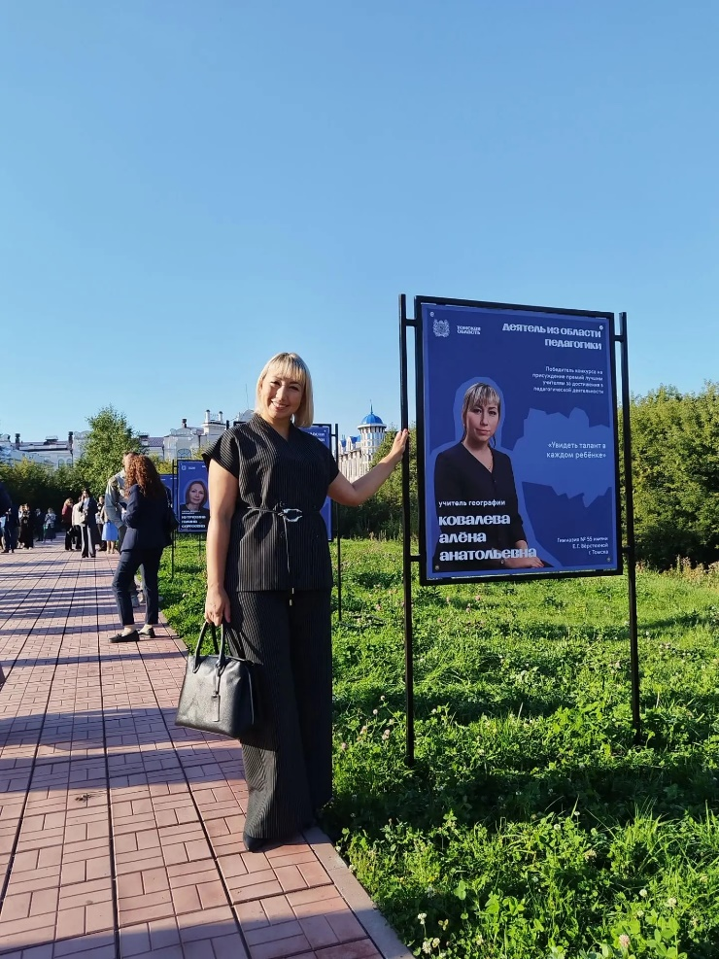
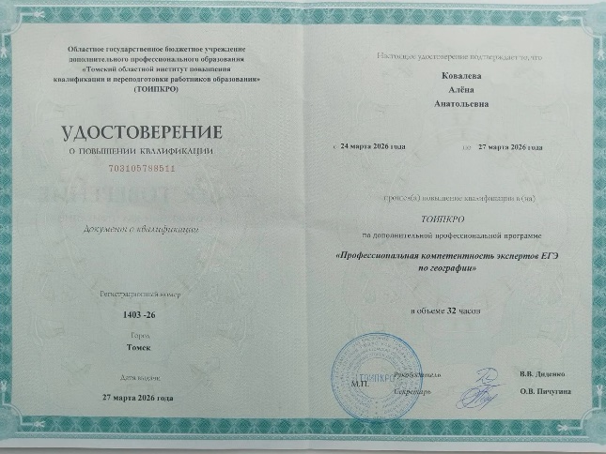
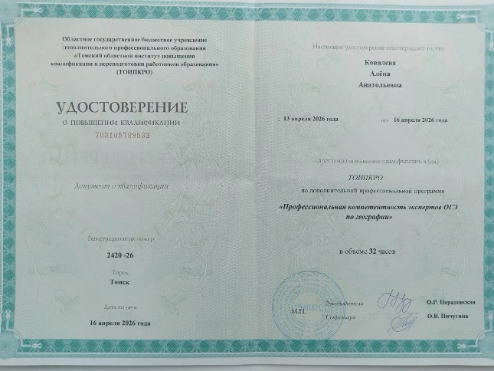
Непрерывность профессионального развития учителя

Slide 6
5 ключевых шагов ПОДГОТОВКИ ГИА ЕГЭ ПО ГЕОГРАФИИ
Шаг 1. Диагностика и целеполагание
Шаг 2. Блочное повторение теории + конспектирование
Шаг 3. Ежедневная работа с картами и номенклатурой 10–15 минут в день
Шаг 4. Системное решение пробников с полным разбором
Шаг 5. Отработка развёрнутой части (№22–29)

Slide 7



Здоровье и психологическое состояние

Slide 8
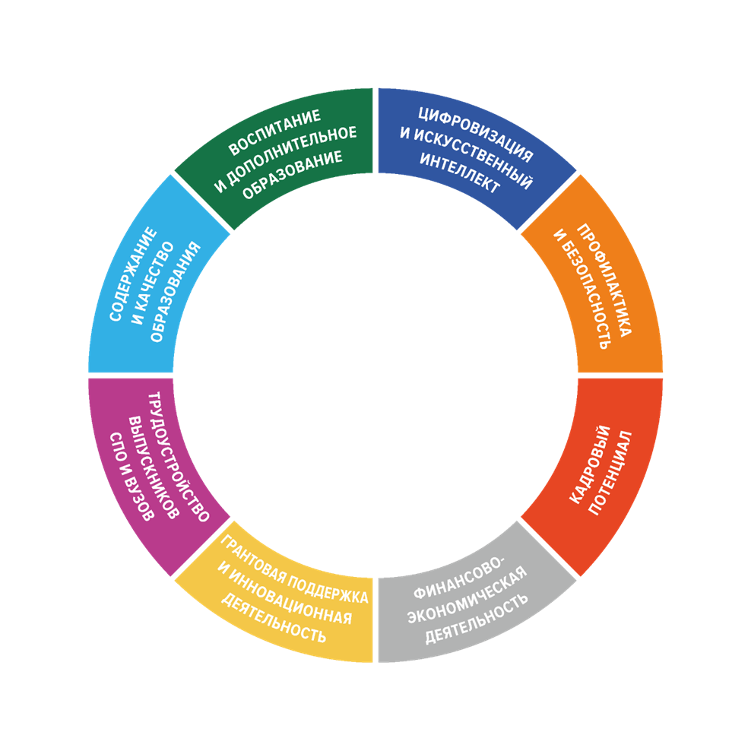




Ковалева Алена Анатольевна, учитель географии

